Slide 1
Rimljani v naših krajih

Slide 2
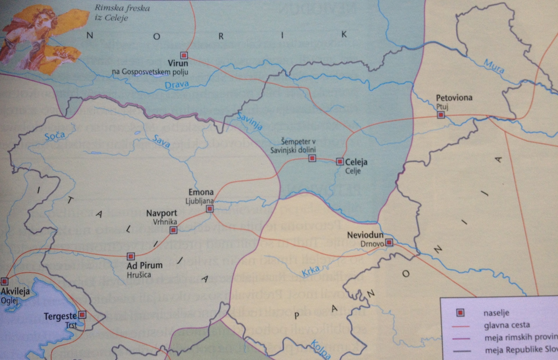
RIMSKO OSVAJANJE
Del ozemlja priključijo Italiji, del provinci Norik in del provinci Panonija.

Slide 3
Rimske naselbine (poišči v zemljevidu imena današnjih mest)
Rimsko ime
Današnje ime
EMONA
ATRANS
POETOVIONA
NEVIODUNUM
NAUPORTUS
AD PIRUM
FRIGIDUS
EGIDA
PIRANUM
PRAETORIUM LATOBICORUM
Ljubljana
Trojane
Ptuj
Drnovo pri Krškem
Vrhnika
Hrušica
Ajdovščina
Koper
Piran
Trebnje

Slide 4
Oglejte si na tej povezavi, kakšna je bila Emona v času Rimljanov.
https://www.youtube.com/watch?v=8YrqEQs0PRg
Emonska hiša.
https://www.youtube.com/watch?v=8YrqEQs0PRg
Sprehod po Ljubljani v času Rimljanov.
https://www.youtube.com/watch?v=8YrqEQs0PRg

Slide 5
Tvoja današnja naloga.
V zvezek si prosim zapiši po tvoji izbiri 8 mest, ki so nastala na naših tleh v času Rimljanov in si jih zapomni.
Opiši kakšna je Rimska hiša.
Naštej kaj so našli arheologi v Ljubljani iz obdobja Rimljanov.

